Slide 1
TRACABILITÉ RFID
Avec Pierre GÖRGE / Paul CHESNE / Maxime GUILLOU / Julio GOMEZ-REYES

Slide 2
Finalité du projet
Simplifier le partage de matériel entre enseignant en leur faisant gagner du temps grâce à un système en temps réel d’état d’emprunt de matériels
Notes:
simplifier le partage de matériels
- d’éviter de rechercher un matériel qui s'avère non disponible
matériel non restitué
2 types acteur un responsable et un utilisateur
Responsable :
enregistrer/modification/suppression article dans le système
création/modification/suppression d’utilisateur
2 applications
Utilisateur :
Emprunter un ou plusieurs articles
Voir la description du tag rfid

Slide 3
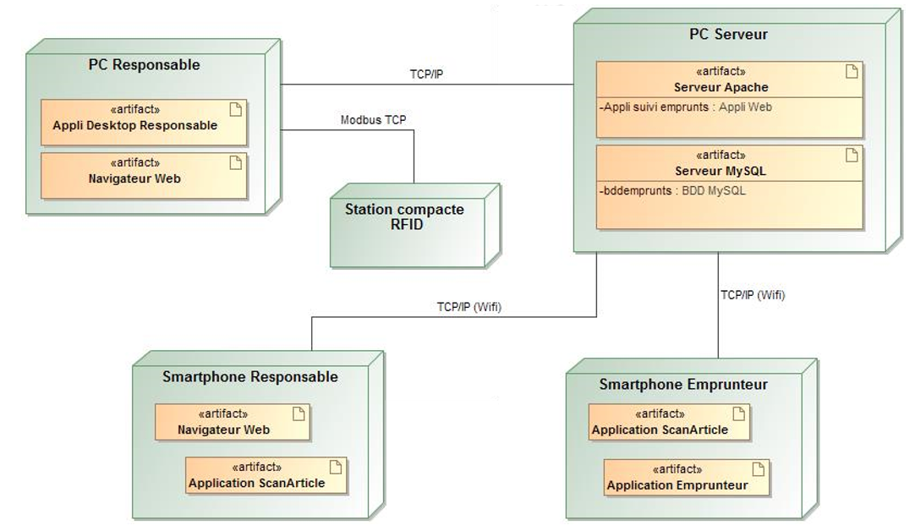
Diagramme de déploiement

Slide 4




Rôle étudiant 1 : Application desktop Responsable
ajout/modification/suppression d’articles dans le système
Mise à disposition
Création d’une application desktop en et de la base de données
Communication avec une BDD
et une station Schneider en TCP/IP

Slide 5

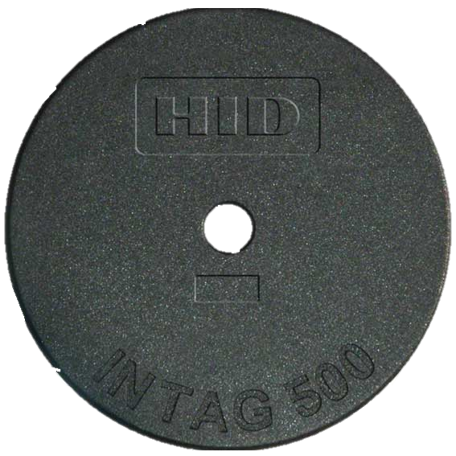
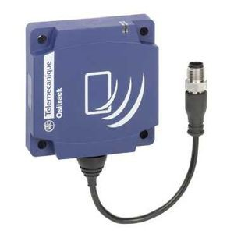


Matériels & Logiciels
Physique
Logiciel

Slide 6
Qu’est-ce que le RFID ?
TAG RFID | ANTENNE RFID | LECTEUR RFID
Puce d’identification | Activer les tags pour la réception et la transmission des informations. | Smartphones et/ou tablettes pour une lecture NFC, lecteurs RFID
RFID PASSIF | RFID ACTIF
Pas de batterie Signal électromagnétique qui alimente la puce et l’antenne Portée beaucoup plus faible (quelques centimètres) | Batterie Longue portée (plus de 10m) Traçabilité de personne, logistique
Notes:
La RFID ou encore la Radio Frequency Identification est une méthode permettant de mémoriser et récupérer des données à distance. Le système est activé par un transfert d'énergie électromagnétique entre une étiquette radio et un émetteur RFID. Ca permet une communication entre l’objet et le détecteur sans visibilité, que ce soit à distance ou à l’intérieur de matériaux opaques, par exemple.
Nous utilisons des TAGS PASSIF de classe 2.
Classe 2 signifie lecture, écriture avec mémoire.

Slide 7
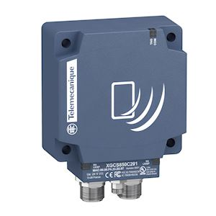
Station Schneider ?
Fréquence RFID | 13,56mHZ
Protocole de communication | Modbus TCP
Portée nominale | 20…100 mm
Tension | 24V CC
Norme | Détection automatique du type d'étiquette ISO 14443, standard ISO 15693
Raccordement | Raccordement électrique 4 broche(s) prise d'alimentation male M8
Connexion | 4 broches prise Ethernet femelle 1 M12 4 broches prise Ethernet femelle 2 M12
Station XGCS850C201
Notes:
Station imposée

Slide 8

ModBus TCP
Protocole de communication | Mode Half duplex
Couramment utilisé pour faire communiquer des équipements industriels
Notes:
protocole de communication industriel introduit par Modicon en 1979
le moyen le plus couramment utilisé pour faire communiquer des équipements industriels
Mode half duplex > transmission dans un sens mais pas en même temp

Slide 9
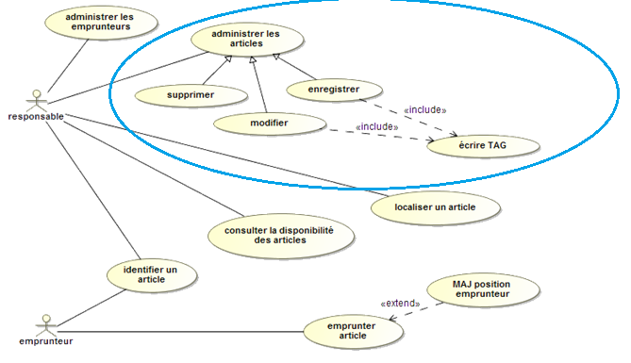
Diagramme de cas d’utilisation

Slide 10
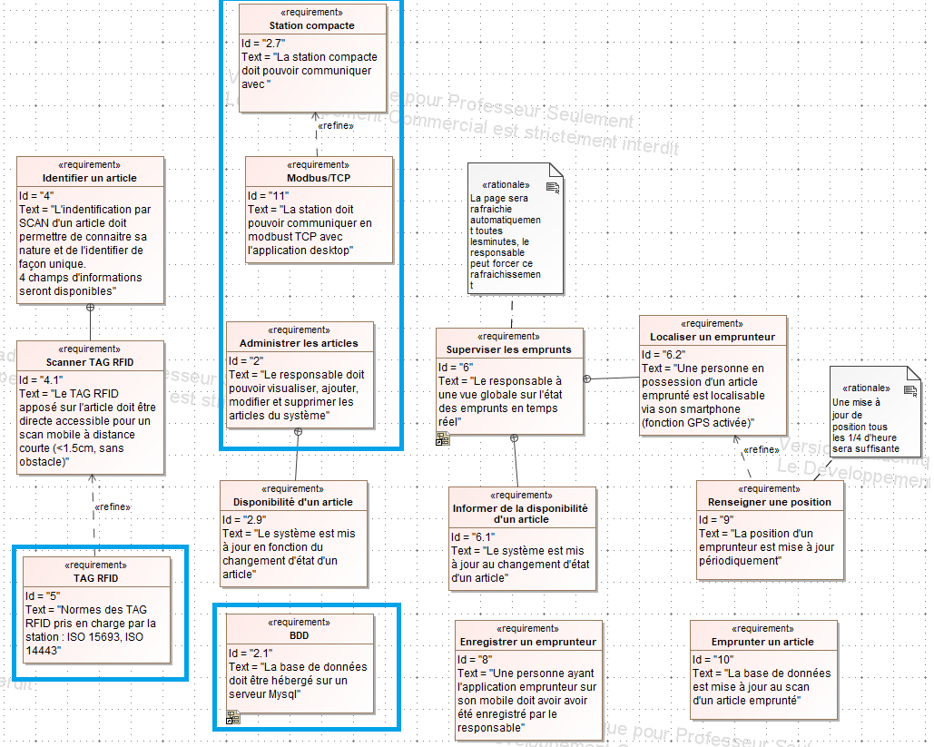
Diagramme d’éxigence
Notes:
La station doit pouvoir communiquer en ModBus/TCP
Administrer les articles

Slide 11
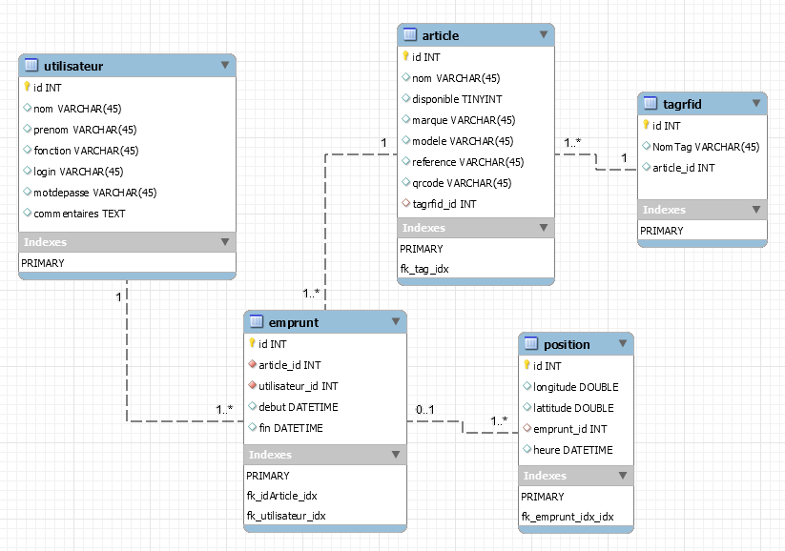
Model de la base de donnée

Slide 12
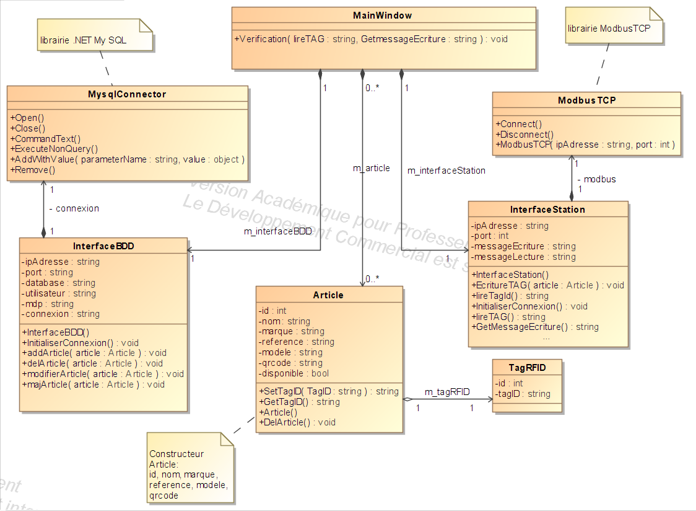
Diagramme de classe
Notes:
Présentation des classes
On créer un objet m_article ou on va rentrer les différents caractéristiques de l’objet souhaité,
Ajouter un article en mode non disponible:
On va récupérer l’objet m_article en paramètre de la méthode addArticle() pour pouvoir ensuite appeler la fonction Open() de la librairie Mysqlconnector qui va ouvrir la connexion SQL, puis créer des commandes de requetes sql pour pouvoir entrer les informations de l’objet dans la bdd avec un objet sql command, ensuite on appelle la methode AddWithValue() pour faire le lien entre les attributs de la classe article et les champs de la base de données, On appelle la methode ExecuteNonQuery pour exécuter la commande mysql, puis on ferme la connexion sql avec la methode close(),
Pour les méthodes addArticle, delArticle et modifierarticle ça sera la même procédure il faudra changer les différend champs, supprimer, modifier,
Pour pouvoir valider l’article dans la base de données il va falloir appeler l’objet m_interfaceStation, on va d’abord initialiser la connexion avec la méthode InitialiserConnexion() qui va faire appel a la methode modbustcp avec une adresse ip et un port, ensuite on va appeler les méthodes LireTagid() pour récupérer le tag, puis la méthode ecrituretag() avec en parametre l’objet m_article pour récupérer tous ces informations et écrire les informations sur le badge RFID, ensuite et liretag() pour récupérer le message écrit dans le tag, ensuite on appelle la methode Vérification() qui va comparer le messagelecture et ecriture et si c’est le cas elle appelle la méthode maj article() de la classe interfaceBDD pour rendre disponible l’article dans la base de données,
On va récupérer cet objet dans la classe interfaceBDD pour ajouter ces informations dans la base de données,
Puis on appelle la methode SetTAGID() avec en parametre la methode liretagid de la classe interface station pour mettre à jour l’id du tag dans la classe RFID,

Slide 13
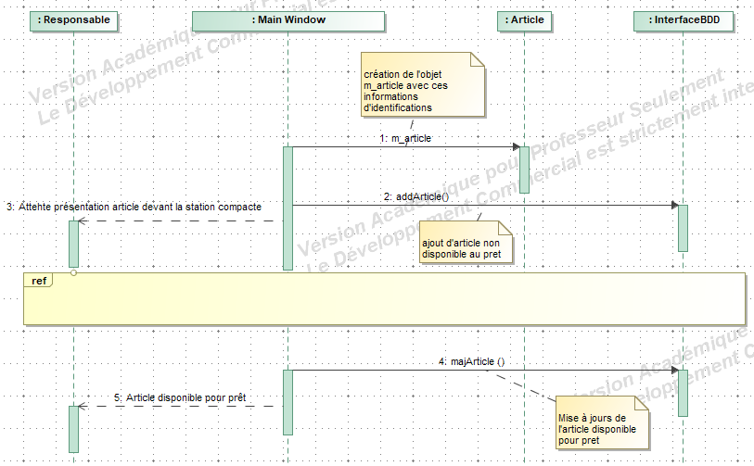
Diagramme de classe
Création d’un article

Slide 14
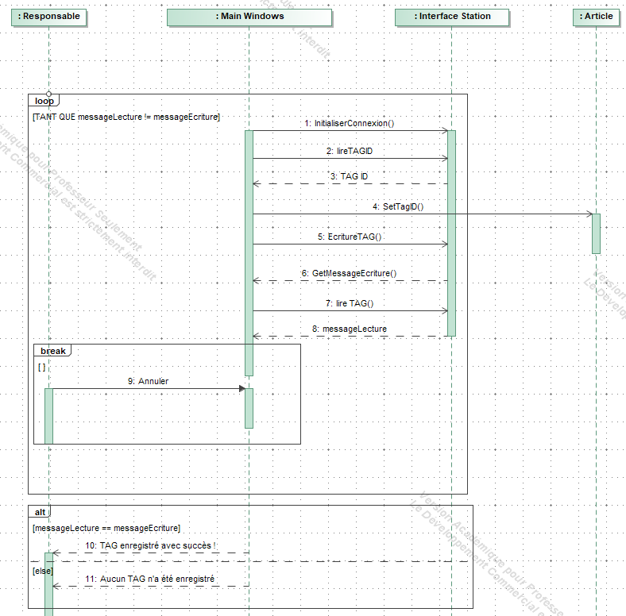
Diagramme de classe
Ecriture d’un TAG RFID

Slide 15
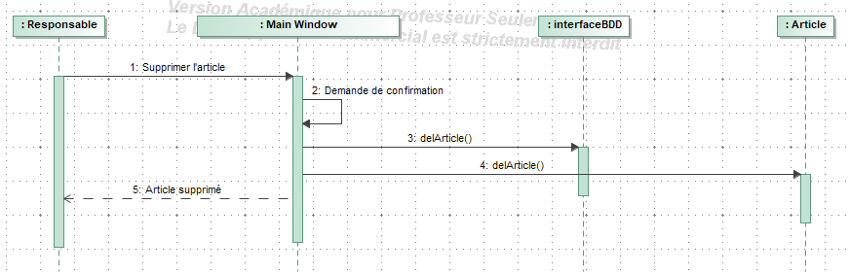
Diagramme de classe
Supprimer un article

Slide 16
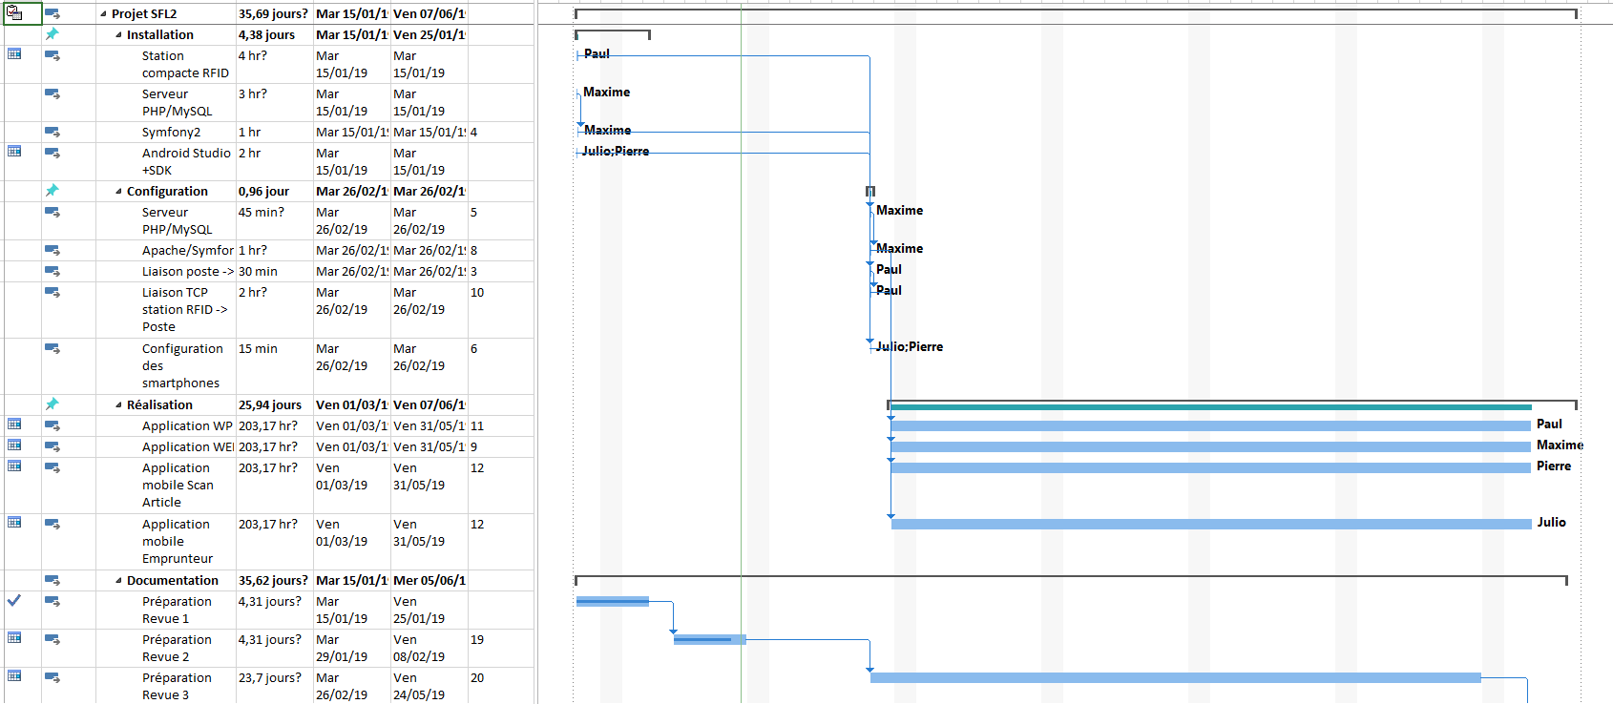
Diagramme de Gantt

